Slide 1

AutoCare
Sistema de Gestão e Manutenção Preventiva
Reduzindo custos e aumentando a segurança
Cleber Mendes de Freitas – RA 924113048
Kevin Alexei Costa Fonseca – RA 924106023
Brunno Oliveira Siqueira – RA 924116941
Felipe Fonseca Dourado – RA 924102332

Slide 2
Resumo
O projeto AutoCare surge da necessidade de motoristas e gestores de frotas controlarem a manutenção de seus veículos de forma prática e econômica. Desenvolveremos uma aplicação web/mobile que permitirá o cadastro dos veículos, o agendamento de revisões preventivas e o recebimento de notificações automáticas para serviços essenciais como troca de óleo, revisão de freios e calibragem de pneus. Utilizando a metodologia ágil Scrum, o projeto será construído em entregas parciais, com prototipagem, testes e ajustes contínuos. Como resultados espera‑se reduzir em até 40% os custos com reparos corretivos, aumentar a segurança no trânsito e facilitar o acesso às informações de manutenção, promovendo práticas sustentáveis.

Slide 3
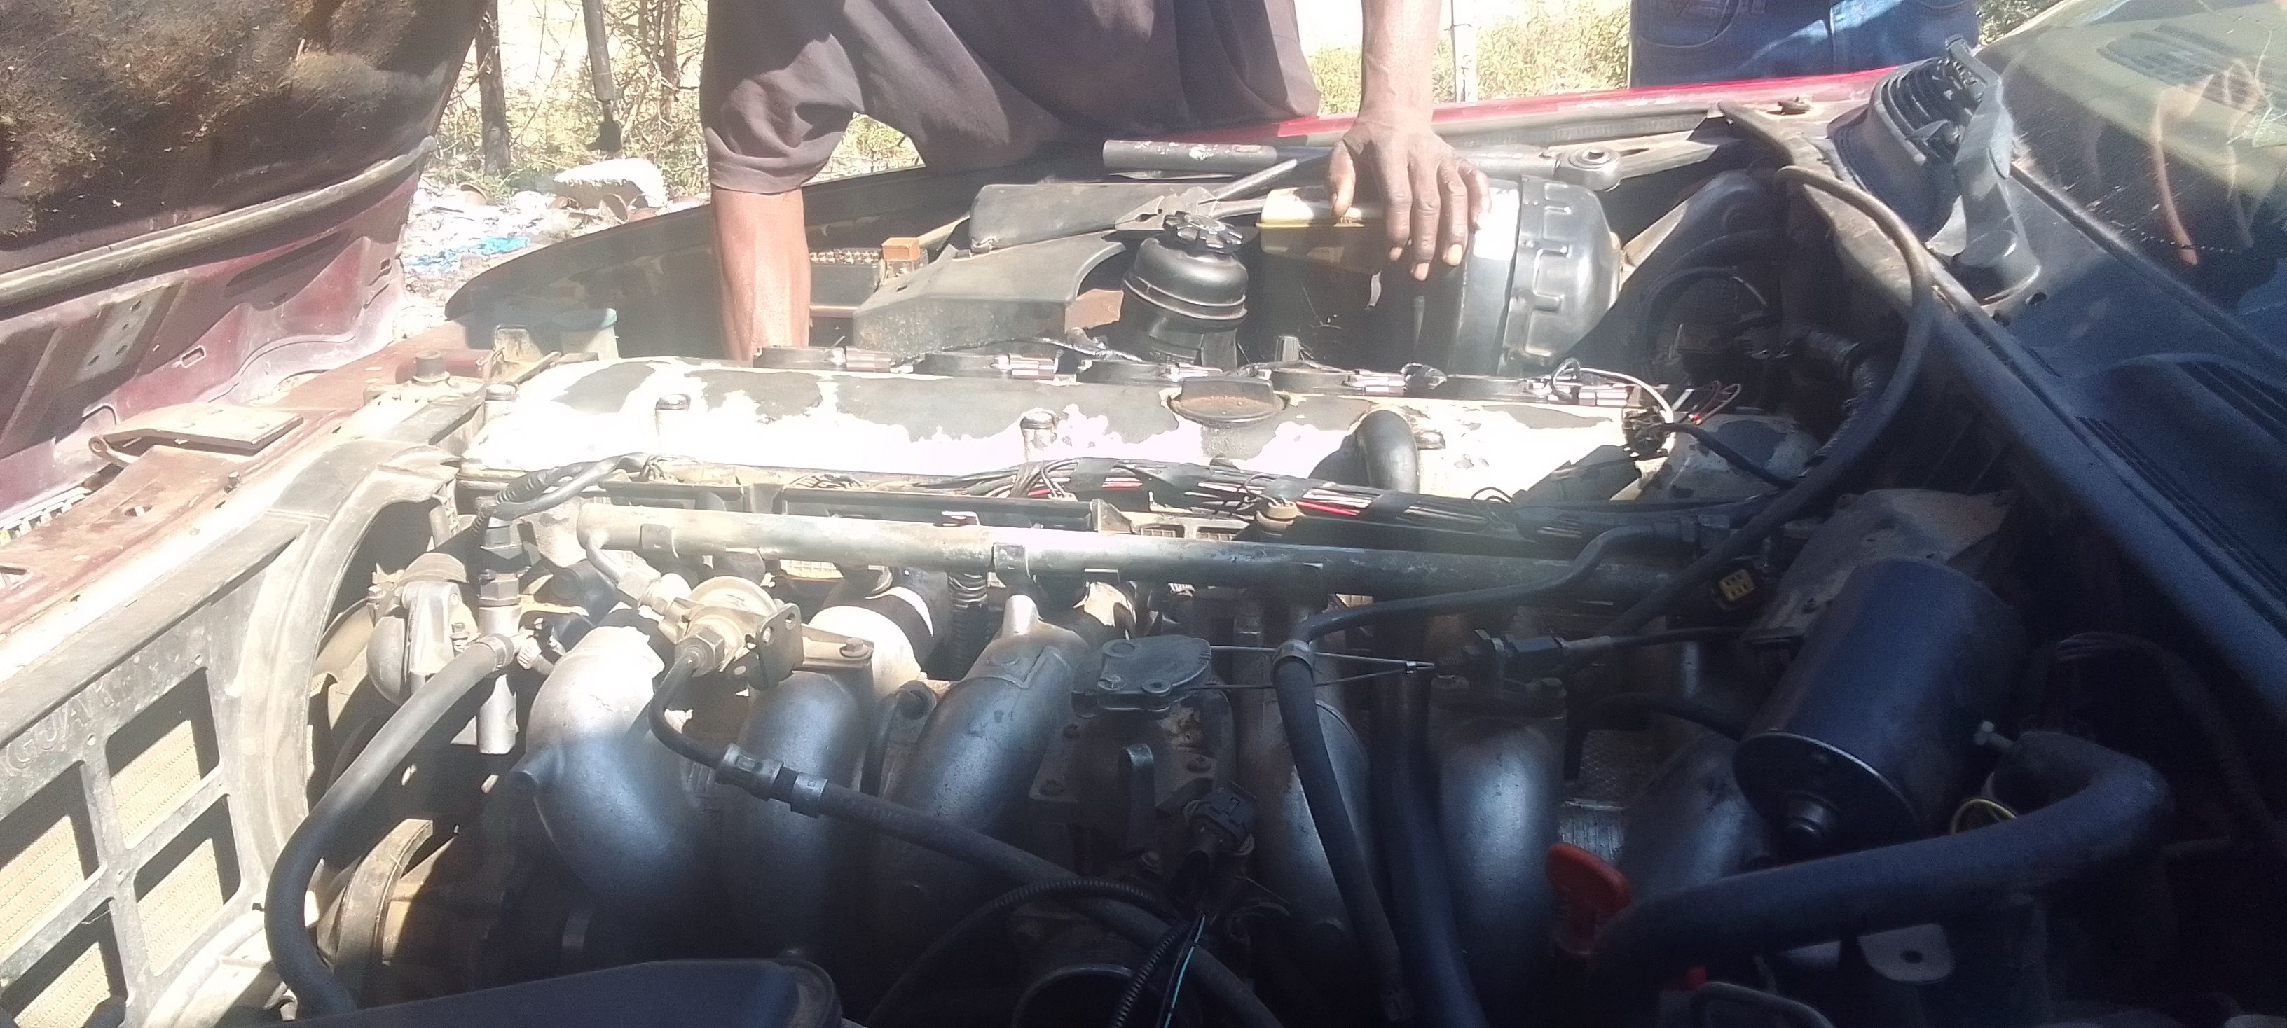

Problema e Justificativa
Falta de controle das revisões preventivas gera altos custos
Condutores sofrem com imprevistos e acidentes
Necessidade de tornar a manutenção mais acessível e sustentável
Manutenção veicular em foco

Slide 4




Objetivos
Cadastro de veículos
Notificações
Registrar veículos e proprietários
Alertar sobre revisões e serviços
Histórico
Relatórios
Acompanhar serviços realizados
Gerar custos e análises
Objetivo geral: desenvolver um sistema web/mobile de gestão da manutenção preventiva de veículos.

Slide 5


Escopo
Abrangência
Fora de Escopo
Cadastro de veículos e proprietários
Integração direta com oficinas mecânicas
Agenda de revisões com notificações automáticas
Integração com concessionárias ou fornecedores
Histórico de manutenções realizadas
Processamento de pagamentos online
Relatórios de custos dos serviços

Slide 6





Metodologia
1
2
3
4
5
Levantamento de requisitos
Protótipo e desenvolvimento
Testes de funcionalidades
Ajustes e melhorias
Implantação e avaliação

Slide 7
Cronograma
Mês 1
Mês 2-3
Mês 4
Mês 5
Mês 6
Requisitos e planejamento
Desenvolvimento do protótipo
Testes com usuários
Implantação
Avaliação final

Slide 8





Resultados Esperados
Economia Redução de até 40% nos custos com reparos
Segurança Aumento da segurança veicular
Acessibilidade Sistema disponível via web e mobile
Controle Melhor gestão do histórico de serviços
Sustentabilidade Redução de desperdícios e emissões

Slide 9




Equipe e Recursos
Nome | RA | Função
Cleber Mendes de Freitas | 924113048 | Analista de Requisitos
Kevin Alexei Costa Fonseca | 924106023 | Designer / UI/UX
Brunno Oliveira Siqueira | 924116941 | Desenvolvedor Full‑Stack
Felipe Fonseca Dourado | 924102332 | Gerente de Projeto
Recursos Necessários
1 Gerente de Projeto
1 Desenvolvedor Full‑Stack
1 Analista de Requisitos
Infraestrutura: computadores, servidor em nuvem e banco de dados

Slide 10

Conclusão e Próximos Passos
AutoCare propõe uma solução inovadora para gerir a manutenção preventiva de veículos, promovendo economia, segurança e sustentabilidade. Ao centralizar informações e automatizar alertas, contribui para reduzir imprevistos e custos com reparos corretivos. Nos próximos meses, focaremos na implantação da aplicação, coleta de feedback dos usuários e melhorias contínuas, garantindo que o sistema atenda às necessidades de motoristas e gestores de frota.
Links
Repositório GitHub: https://github.com/ffdourado/autocare
Aplicação Online: https://autocare-app.vercel.app
Vídeo do Pitch: https://youtu.be/lwokyyqbHIE

